Slide 1
Прекращение брака

Slide 2
Прекращение брака
- это прекращение зарегистрированных брачных правоотношений между супругами в связи с наступлением определенных юридических фактов (оснований).

Slide 3
Основания прекращения брака
А) Смерть одного из супругов;
Б) Объявление одного из супругов умершим;
В) Расторжение брака по заявлению одного или обоих супругов:
в административном порядке;
в судебном порядке.

Slide 4
Административный порядок расторжения брака
Расторжение брака производится в органах ЗАГС:
по заявлению обоих супругов;
при отсутствии совместных несовершеннолетних детей.
По истечении одного месяца в присутствии хотя бы одного из супругов.

Slide 5
Административный порядок расторжения брака
Производится в органах ЗАГС по заявлению одного из супругов, если второй супруг:
признан безвестно отсутствующим;
признан недееспособным;
осужден к лишению свободы на срок свыше трех лет.

Slide 6
Административный порядок расторжения брака
Брак считается прекращенным с момента внесения записи в книгу актов гражданского состояния и выдачи свидетельства о расторжении брака.

Slide 7
Расторжение брака в судебном порядке
наличие совместных несовершеннолетних детей;
отсутствие согласия одного из супругов;
уклонение одного из супругов от подачи заявления в орган ЗАГС.
Расторжение брака не ранее чем через один месяц.

Slide 8
Судебный порядок расторжения брака
Брак считается прекращенным с момента вступления в законную силу решения суда.

Slide 9
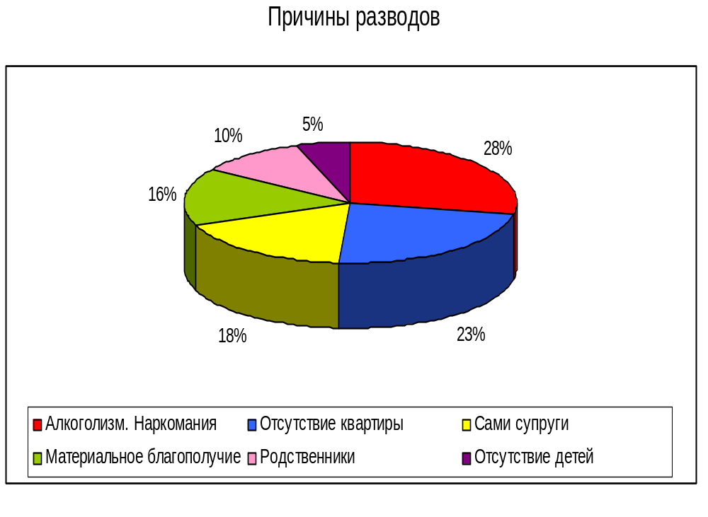

Slide 10
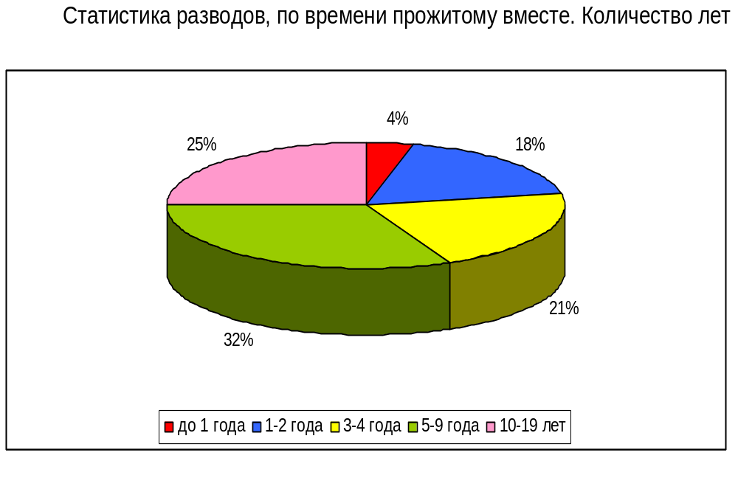

Slide 11
